Slide 1
Тема: «Формирование элементарных математических представлений у детей дошкольного возраста средствами занимательной математики»
Педагогический совет
МБДОУ Чупинского детского сада
Дата заседания: 28 февраля 2020 года
Старший воспитатель Пашкова Г.Н.

Slide 2
Выполнение Решения Педсовета от 03.12.2019 г.
Продолжать формирование у воспитанников детского сада позитивных установок к труду через:
Организацию различных видов доступной трудовой деятельности.
Организацию взаимодействия с родителями, используя следующие виды мероприятий:
благоустройство территории детского сада;
сооружение построек из снега в зимнее время;
оформление групповой комнаты к праздникам;
приглашение родителей на занятия с рассказом о своей профессии.
Все педагоги. Срок: постоянно
4. Шире использовать при организации доступной трудовой деятельности произведения художественной литературы, живописи, музыки, театрального искусства.
Все педагоги. Срок: постоянно
5. Продолжать наполнять развивающую предметно-пространственную среду групповых комнат предметами, необходимыми для организации трудовой деятельности: тазы, фартуки, лейки и др.
Все педагоги. Срок: постоянно
6. Оставить на контроле до 20.12.2019 года организацию работы дежурных по столовой
в старшей группе. Воспитателям: Араповой Г.Н, Хеймо В.П., помощнику воспитателя
Матвеевой Т.А. строго следить за правильной сервировкой столовых приборов к обеду.

Slide 3
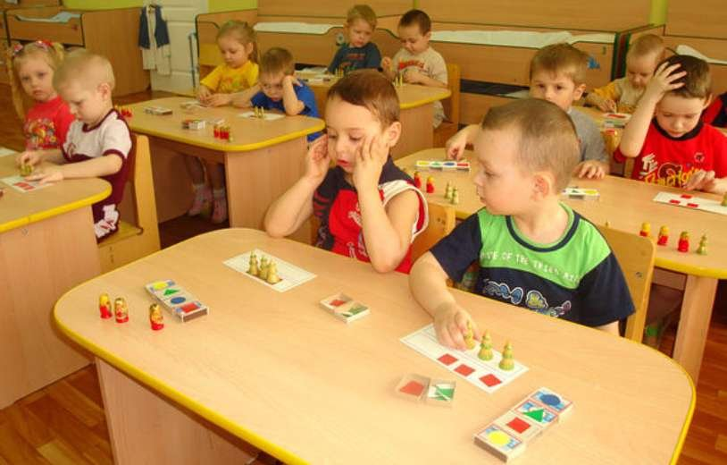
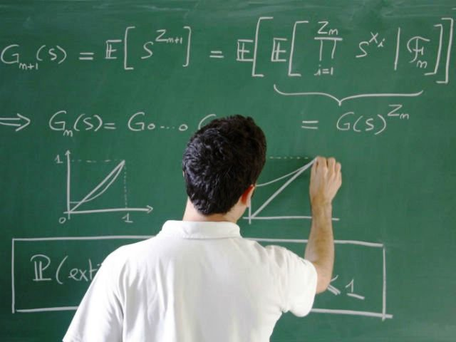
Вопросы для обсуждения:
Как вы считаете, почему в настоящее время такое большое значение уделяется математике?
Как вы считаете, современные дети стали более или менее способными к математике, чем их сверстники, например 50 – 70 лет назад?

Slide 4
Немного истории о школе:
1930 год — постановление ЦИК и СНК СССР «О всеобщем обязательном начальном обучении».
В 1932 году в СССР были введены единые десятилетние трудовые школы, но их посещение было не обязательным.
1934 год — было осуществлено обязательное 7-летнее обучение в городах и рабочих поселках.
1943 г. – введено раздельное обучение девочек и мальчиков.
1 июля 1954 года — Постановление Совета Министров СССР «О введении совместного обучения в школах Москвы, Ленинграда и других городов», ликвидировавшее раздельное обучение мальчиков и девочек, введённое в 1943 году.
6 июня 1956 года — Постановление Совета Министров СССР «Об отмене платы за обучение в старших классах средних школ, в средних специальных и высших учебных заведениях СССР».
Перепись населения СССР, проведённая в 1959 году, продемонстрировала, что неграмотность среди населения страны была практически полностью искоренена.
В 1984 г. средняя общеобразовательная школа становится одиннадцатилетней. Обучение детей в школе можно было начинать с 6-летнего возраста.

Slide 5
Некоторые итоги обучения математике в современной школе
С 2015 года ЕГЭ по математике в средней школе разделен на базовый и профильный. Базовый уровень сдают учащиеся, кому математика не потребуется в дальнейшем образовании. Результаты экзамена определяются по 5-балльной (школьной) шкале. Для получения аттестата о получении общего среднего образования достаточно получить «тройку».
Математику на профильном уровне сдают те, кому этот экзамен необходим для поступления в вуз, колледж. Результат экзамена определяется по 100-балльной шкале.
По результатам ЕГЭ 2019 года хорошо показали себя школьники, сдававшие ЕГЭ по математике.
Всего по стране хорошие баллы по математике (от 81 до 100) набрали более 25 000 человек, а средний тестовый балл вырос на 6 пунктов по сравнению с результатами 2018 года. Стобалльные результаты по математике в 2019 году показали ученики из 69 городов и населенных пунктов России.
Наиболее отличившимся городом является по России является Санкт-Петербург.
Здесь наибольшее количество выпускников школ сдали ЕГЭ по математике на
стобалльный результат.
По сравнению с 2018 годом количество стобалльников увеличилось
там в четыре раза с 20 до 82 человек!

Slide 6
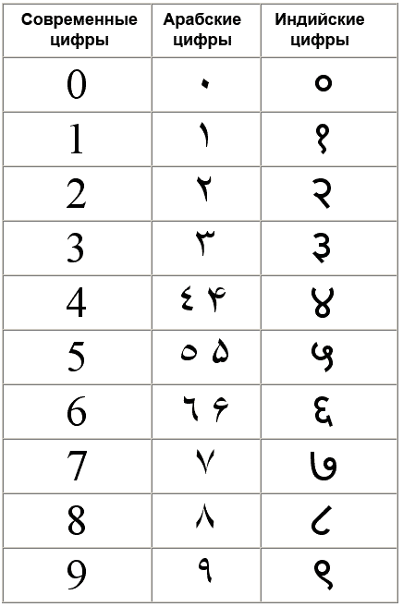
Немного истории: Как вы думаете, где в древности были наиболее развиты математические знания?
В Древнем Китае уже во 2—1 веках до н. э. имелась блестящая техника вычислений.
Индийцам принадлежат две основные заслуги:
-введение в широкое употребление современной десятичной системы счисления,;
-систематическое употребление нуля.
Название «арабские цифры» образовалось исторически, из-за того, что именно арабы распространяли десятичную систему счисления.
Жители арабских стран Азии и Египта называют арабские цифры «индийскими».
Современные арабские цифры по начертанию сильно отличаются от используемых в настоящее время.

Slide 7
Для примера - цифры Майя

Slide 8
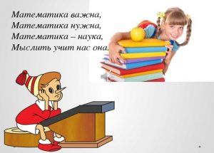
Что же такое математика?
Математика - наука о количественных отношениях и пространственных формах действительного мира.

Slide 9
Назовите разделы математики:
Арифметика – занимается изучением чисел, отношений между ними и правил действий над числами;
Алгебра – занимается изучением действий над величинами;
Геометрия - занимается изучением размеров и форм объектов;
Тригонометрия – наука, в которой геометрические тела и фигуры исследуются алгебраическими методами, в частности зависимость длин сторон треугольников или многоугольников от их углов и т.д.;
Математический анализ - занимается изучением величин, изменяющихся в пространстве или во времени;
Прикладная математика – раздел для удовлетворения запросов и требований науки и производства.
Механика
Информатика и т.д.

Slide 10
Какую практическую значимость имеет математическая подготовка для человека?
Для того чтобы уверенно чувствовать себя в современном мире, человек должен обязательно должен:
элементарно уметь считать, т.е. обладать устойчивыми вычислительными навыками;
решать задачи практической направленности, т.е. ставить вопрос и находить на него ответ;
иметь развитую геометрическую и стереометрическую интуицию, ориентироваться во времени и пространстве;
обладать вариативным мышлением;
уметь пользоваться мерками;
уметь различать и использовать целое и части.

Slide 11
«Фитнес для головы?»
Точно так же, как атрофируются мышцы без физической нагрузки, мозг человека слабеет без различных умственных активностей.
И наоборот, чем больше вы тренируете его, тем больше образуется в нем нервных связей, а чем выше активность головного мозга, тем больше в него поступает обогащенной кислородом крови. А от этого зависит интеллектуальное здоровье человека.
Наш мозг обладает нейропластичностью – способностью изменяться в течение всей жизни.
В зрелом возрасте эти изменения происходят не так легко и быстро, как в детском, но они всё-таки происходят. Даже если вы уже взрослый человек, ваш мозг способен развиваться.
Отсюда следует, что тренировать мозг действительно стоит.
У детей до 7-8 лет наиболее благоприятное время для активного развития мозга.

Slide 12
Для того, чтобы мозг функционировал эффективно, важно специально активизировать рост нервных связей с помощью новых впечатлений:
Нейробиолог Лоуренс Катц разработал систему упражнений для мозга, чтобы сохранить его функции до глубокой старости.
Вот несколько советов из его книг:
Тренируйте недоминантную руку, выполняя ею привычные ритуалы, такие как чистка зубов, расчесывание волос.
Принимайте душ и выполняйте другие обычные действия с закрытыми глазами.
Меняйте маршрут, добираясь до работы, магазина и других привычных мест.
Смотрите видео без звука, пытаясь понять по жестам, движениям, о чем идет речь.
Запоминайте анекдоты, придумывайте сами новые шутки, занимательные истории – и обязательно блесните ими в разговоре.

Slide 13
Для развития быстроты реакции мозга существуют так называемые Таблицы Шульте
Посмотрите на таблицу и начинайте находить числа от 1 по возрастающей.
23 | 16 | 2 | 22 | 5
20 | 7 | 10 | 13 | 18
14 | 4 | 19 | 25 | 3
9 | 24 | 21 | 8 | 12
17 | 11 | 6 | 1 | 15
Для регулярного выполнения этого упражнения для развития ума, рекомендуется самостоятельно рисовать таблицу, а числа ставить в любом порядке

Slide 14
В подготовительной к школе группе детям предлагается отыскать, показать и назвать числа в порядке их возрастания.
5 | 2 | 7
8 | 4 | 1
3 | 9 | 6

Slide 15
Очень хорошо развитию мозга способствуют - кинезиологические упражнения:
Игра «Робот» или «Ухо – нос – хлопок».
Цель: Улучшает мыслительную деятельность, повышает стрессоустойчивость, способствует самоконтролю, произвольности деятельности.
Указание:
Левой рукой возьмитесь за кончик носа, а правой рукой – за противоположное ухо. Одновременно отпустите ухо и нос, хлопните в ладоши, поменяйте положение рук с точностью до наоборот.
Кинезиология – наука о развитии умственных способностей через разнообразные двигательные упражнения.

Slide 16
Следующий вариант кинезиологических упражнений - "Пальцовки"
Они основаны на различных комбинациях пальцами рук
Правая рука дает сигнал левому полушарию;
Левая рука подчиняется правому полушарию. Таким образом "Пальцовки" синхронизируют работу обоих полушарий и наш мозг равномерно распределяет нагрузку, активирует большее количество клеток и создаёт новые нейронные связи. 1-е упражнение: Смыкаем пальцы в замок и меняем их положение, относительно друг другу. Например, если у вас сверху оказался большой палец правой руки, то при смене, он окажется снизу большого пальца левой руки и наоборот. Выполняем это упражнение 15-20 раз и ускоряемся в процессе.
2-е упражнение: Правая рука - кулак, левая - ладонь и наоборот. Постепенно набирайте скорость, до того пока не собьётесь. Затем начинайте заново. Задача делать это упражнение в течение 30-60 секунд не сбиваясь.
3-е упражнение: Одной рукой показываем класс светлой и ясной памяти, а другой крутим фигу старческому слабоумию и рассеянному склерозу. Одновременно меняем жесты местами и ускоряемся. Задача увеличивать темп и не сбиваться. Выполняйте в течение 30-60 секунд.

Slide 17
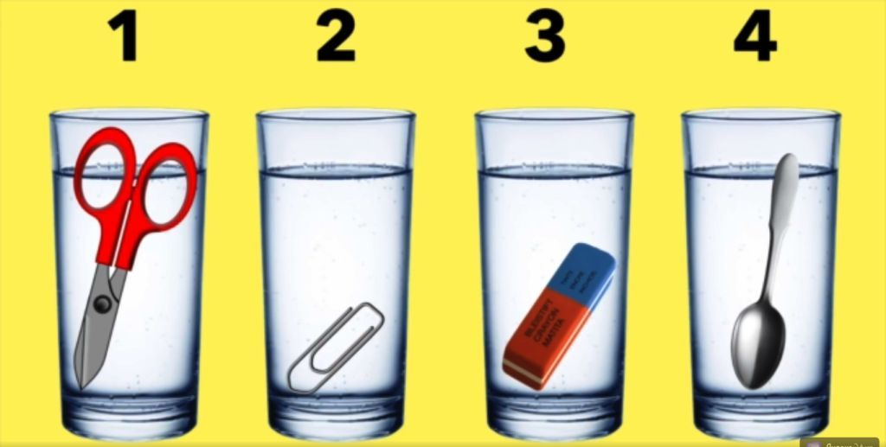
Когнитивная стимуляция - комплекс индивидуальных упражнений для улучшения или восстановления памяти, внимания и мышления. Когнитивные тренажёры для выполнения этих упражнений делимся на команды
– это игры и упражнения, развивающие умственные способности. Они помогают тренировать концентрацию внимания, память, логическое мышление и т.д. Чаще всего когнитивные тренажёры устроены в игровой форме, из-за чего тренировки становятся более увлекательными.
В каком стакане больше воды?

Slide 18
Какой человек сможет снять яблоко с яблони ?

Slide 19
Какую фигуру надо вставить в свободную ячейку?

Slide 21
Связь мыслительных возможностей и речи.
Просклонять числительные:
1-я команда:
675 шаров
2-я команда:
947 стульев
И.П. ( сколько?)
Р. П. (скольких?)
Д.П. (скольким?)
В. П.( сколько?)
Т. П. (сколькими?)
П. П. (о скольких?)

Slide 22
Что такое формирование элементарных математических представлений?
– это целенаправленный процесс передачи и усвоения знаний, приемов и способов умственной деятельности, предусмотренных требованиями программы дошкольного образования. Основная его цель – не только подготовка к успешному овладению математикой в школе, но и всестороннее развитие детей.
Что такое способности?
Способности – это всегда способности к определенному роду деятельности, они существуют только в соответствующей конкретной деятельности человека.
Соответственно этому и математические способности существуют только в математической деятельности и в ней должны выявляться.

Slide 23
Назовите разделы ФЭМП в программе «От рождения до школы»
Количество и счет;
Величина
Форма
Ориентировка в пространстве
Ориентировка во времени

Slide 24
Как я знаю математическую терминологию?
- множество;
число;
цифра;
- числительное;
счётная и вычислительная деятельность;
задача;
- величина;
- геометрические фигуры;
- время;
- пространство.

Slide 25
Усложнение математических представлений у детей
в программе «От рождения до школы»

Slide 26
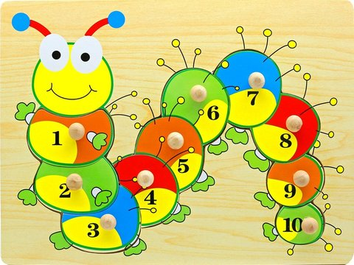
п.1.2 ФГОС ДО
4) «реализация Программы проводится в формах, специфических для детей данной возрастной группы, прежде всего в форме игры, познавательной и исследовательской деятельности, в форме творческой активности…».

Slide 27
«Участвуя в повседневной жизни, наблюдая за взрослыми, ребенок развивает математические способности и получает первоначальные представления о значении для человека счета, чисел, приобретает знания о формах, размерах, весе окружающих предметов, времени и пространстве, закономерностях и структурах.
Испытывая положительные эмоции от обращения с формами, количествами, числами, а также с пространством и временем, ребенок незаметно для себя начинает еще до школы осваивать их математическое содержание.»

Slide 28
Под технологией математического образования дошкольников
следует понимать последовательную систему действий педагога по планированию, применению и оцениванию всего процесса взаимодействия с ребенком.

Slide 29
Важно, чтобы освоение математического содержания на ранних ступенях образования сопровождалось позитивными эмоциями - радостью и удовольствием.

Slide 30
Обучающие задания от бабушки ШОШО

Slide 31
Имя

Slide 32
Корова - бык

Slide 33
Технология проблемного обучения
Основатель проблемного обучения Джон Дьюи, американский философ, психолог и педагог считал, что ребенок усваивает материал, не просто слушая или воспринимая органами чувств, а является активным субъектом своего обучения.
Суть проблемного обучения в постановке перед ребенком проблемы, основа проблемного обучения - вопросы и задания, которые предлагают детям.
Педагогу показывая пример решения заданий можно иногда и ошибиться - пусть дети заметят ошибку, поправят.

Slide 34
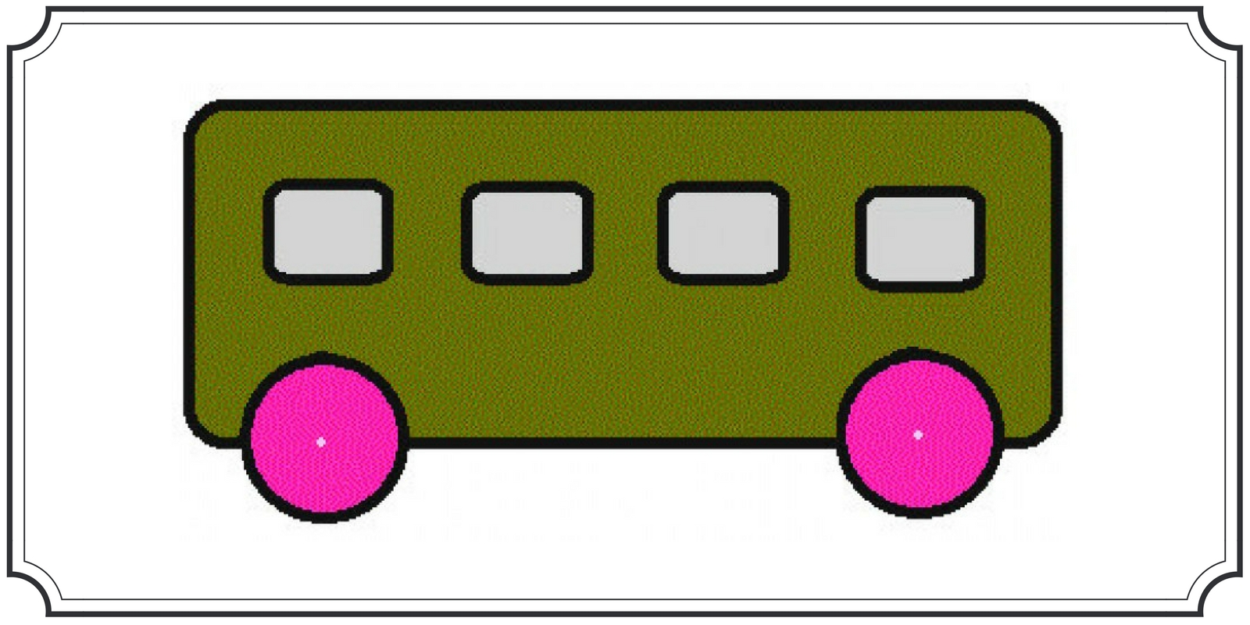
Домашнее задание:
показать одну игру на развитие мыслительных (когнитивных способностей)
В какую сторону едет автобус?

Slide 35
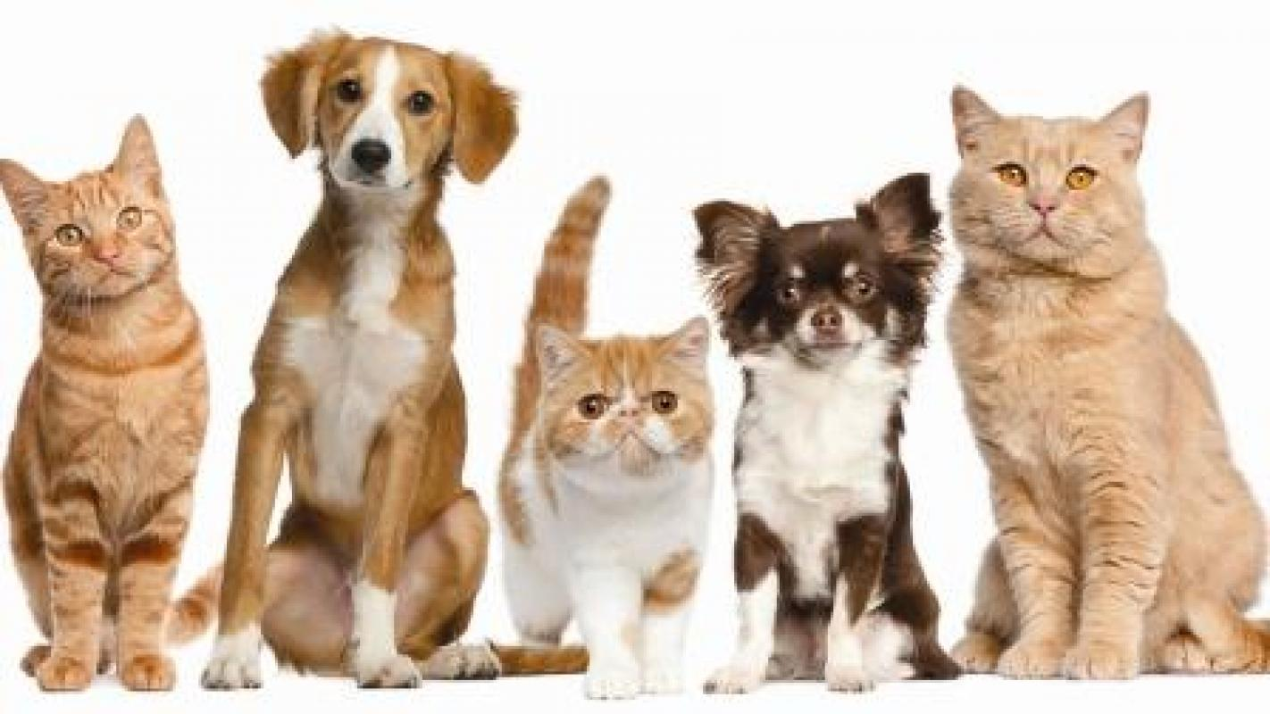
В квартире живут домашние животные: собаки и кошки. Из всех животных только одно не является собакой, при этом все питомцы, кроме одного — кошки. Сколько всего кошек и собак?
Дом имеет четыре стены, причём все они смотрят на юг. Вокруг дома ходит медведь. Какого он цвета?
Ответ: белого цвета
Ответ: 1 кошка и 1 собака

Slide 36
Ментальная арифметика
Что это такое?
Информационное сообщение
воспитателя Ламовой О.И.

Slide 37
Что же нужно для того, чтобы и воспитатели, и дети получали от занятия удовлетворение?
Занятие будет успешным, если в его процессе присутствует:
Педагогический профессионализм: креативность, юмор, умение доходчиво объяснить материал.
Обучение в игре (игровой занимательный материал):
материала должно быть в достаточном количестве на каждого ребёнка + запасной материал;
материал должен быть различным на каждом занятии;
3. Создание у детей ситуации успеха (задания от простого к сложному, похвала).
4. Опора на наглядность:
демонстрационный материал, который используется у доски, должен быть крупного размера, яркий, красочный, разнообразный.
раздаточный, мелкий материал, который раздаётся каждому ребёнку, должен быть понятен детям (заяц должен быть зайцем, шишка – шишкой, морковка – морковкой);
любой материал нужно подбирать соответственно друг другу (белки - шишки, зайцы- морковки, цветочки – бабочки и т.д.)

Slide 38
5. Динамика (смена) методов и приемов.
6. Возможность действия с предметами руками ребёнка: ребёнок должен не только слушать, воспринимать, но и сам должен участвовать в выполнении той или иной задачи.
7. Заинтересованность педагога в предмете.
8. Задания на развитие логического мышления, проблемное обучение: характер постановки вопроса зависит от возраста и от содержания конкретной задачи:
- в младшем возрасте – прямые, конкретные вопросы: Сколько? Как?
- в старшем – в основном поисковые: Как можно сделать? Почему ты так думаешь? Почему? Для чего? Зачем?
9. Весёлые юмористические задачи
10. Связь с жизнью.
11. Поддержание строгой дисциплины
12. Возможное наказание за невнимательность

Slide 39
Этапы подготовки к занятиям по ФЭМП:
Продумать программное содержание и соотнести с уровнем развития детей своей группы, с уровнем их знаний;
Продумать целесообразные формы организации деятельности детей (фронтальная, индивидуальная, парная, подгрупповая);
Продумать порядок подачи нового материала (от простого к сложному, от знакомого к новому)
При необходимости каждую новую большую программную задачу разделить на более мелкие, и новую тему поэтапно объяснять на нескольких занятиях;
Подобрать разнообразный дидактический и наглядный материал;
Связать изучаемый материал с жизнью и окружающей обстановкой.

Slide 40
Подводя итог заседания, стоит отметить,
чтобы хорошенько прокачать мозг и развить гибкость ума, важно обратить внимание на питание, привычки и образ жизни в целом.
Свежий воздух, здоровый сон, физические нагрузки и здоровую пищу еще никто не отменял.
Поэтому, чтобы достичь желаемого результата, нужно в первую очередь обратить внимание именно на эти важные факторы.

Slide 41
Итоги тематического контроля за проведением занятий по ФЭМП во всех возрастных группах с 11.02. по 26.02. 2020 г.

Slide 42
Результаты анкетирования родителей

Slide 43
Вывод:
Формирование элементарных математических представлений, развитие математических способностей может происходить только в процессе и результате математического образования.
Только творческий подход к занятиям по формированию элементарных математических представлений в современных образовательных условиях позволит достичь хороших результатов.
Наша задача -научить ребенка постигать математику с интересом и удовольствием и всегда верить в свои силы.

Slide 44
Блиц-опрос
Принятие локальных актов организации
Положение о ведении официального сайта МБДОУ Чупинского детского сада.
Положение о комиссии по урегулированию споров между участниками образовательных отношений МБДОУ Чупинского детского сада.

Slide 45
Решение Педсовета:
Строить работу по ФЭМП в соответствии с требованиями развивающего обучения и воспитания в соответствии с требованиями ФГОС ДО.
Ответственные: воспитатели групп. Срок: постоянно
2. Использовать на занятиях и вне занятий занимательный материал, создание проблемных ситуаций в процессе развития математических способностей, в том числе и современные ИКТ технологии.
Ответственные: воспитатели групп. Срок: постоянно
3. Принять к сведению рекомендации по итогам тематической проверки по организации занятий по ФЭМП.
Ответственные: воспитатели. Срок: до конца года.
4. Внести в план взаимодействия с родителями на май текущего года проведение открытых занятий по ФЭМП на групповых родительских собраниях.
Ответственные: воспитатели.
5. Принять локальные акты организации:
Положение о ведении официального сайта МБДОУ Чупинского детского сада;
Положение о комиссии по урегулированию споров между участниками образовательных отношений МБДОУ Чупинского детского сада.

